Slide 1
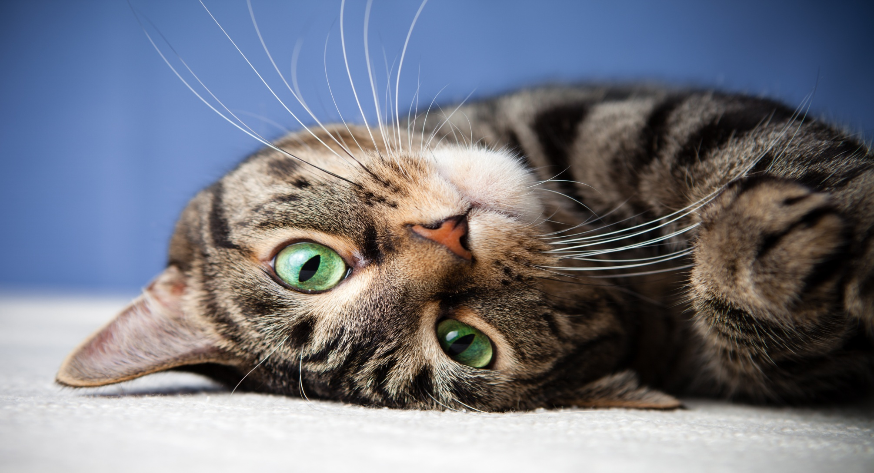
Исследовательская работа.
Мой любимый питомец кот «Барс»
Выполнила : Маркова Виктория 6 класс
МОУ СОШ №1 УКМО
Руководитель: Крутько Оксана Анатольевна

Slide 2
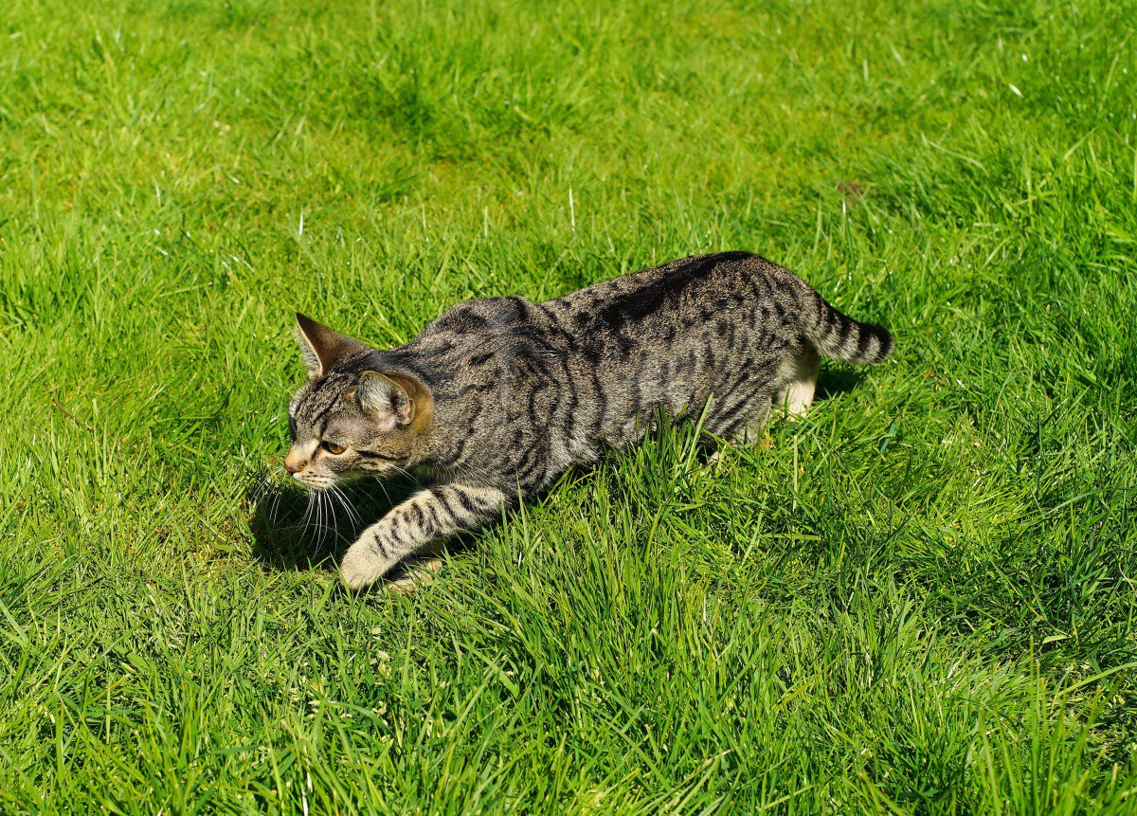
Мы мало что знаем о животных, с которыми постоянно контактируем. Думаем, что знаем практически всё о домашних животных - кошках, но так ли это?
У моего любимца кота Барса есть множество интересных особенностей, за которыми я часто наблюдаю. И я решила более подробно изучить своего кота в его повадках, поведении. Да и вообще от куда появились кошки.
Цель моей работы: узнать много новой информации о кошках и об их особенностях.
Задачи:
- проработать полученную информацию от различных источников;
- ответить на вопросы (зачем кошке хвост и усы; как видит кошка);
- провести эксперимент со своим котом Барсом (записать наблюдения).
Свою работу я начала с посещения библиотеки и сайтов сети Интернет. Начал вести дневник наблюдения за своим домашним питомцем.
Во время работы над своим проектом я собрала много интересной и разной информации о кошках, которой, с радостью, поделюсь с Вами.

Slide 3
История кошек и их одомашнивание.
Кошки появились на Земле гораздо раньше людей. Это случилось примерно 9 млн. лет назад. Многие учёные считают, что дальний предок домашней кошки - это родственница дикой лесной кошки. И само слово «кошка» пришло из Северной Африки.
Однако не сразу кошки и люди стали жить в согласии; в древности человек охотился на них, чтобы добыть себе мясо на пропитание и шкурки для одежды. Только когда люди заметили, как ловко кошки расправляются с вредными грызунами, они оценили это чудесное животное. И человек начал приручать кошку, взял ее в свое жилище - так постепенно из дикого зверя кошка превратилась в ласковое домашнее животное..

Slide 4
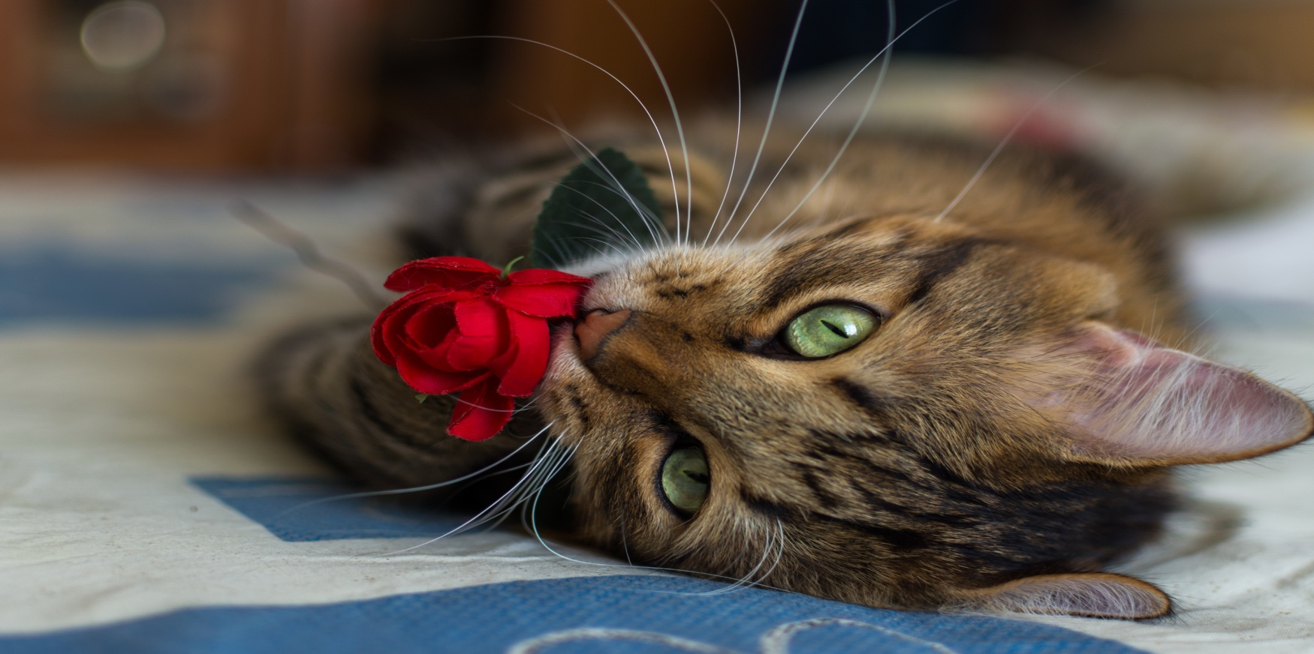
У моего кота округлая голова, короткая мордочка с острыми зубами. Глаза большие, уши, в основном, прямостоячие. На языке есть специальные «сосочки», которые помогают кошке в еде, питье и уходе за своей шерстью. Шерсть короткошерстная, окрас кошачий, больше похож на тигра. Цвет глаз зелёные.

Slide 5
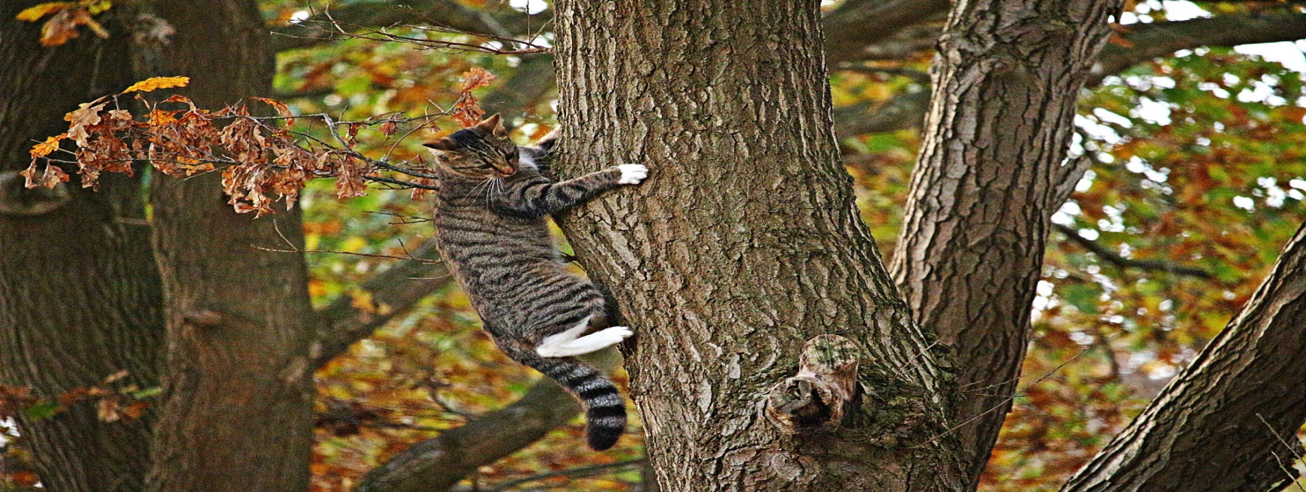
Мой кот прекрасно лазают по деревьям, прыгают и удачно падает с приличной высоты. Управляя во время полета всем телом и в особенности хвостом, он всегда приземляется на лапы. Наблюдая за тем, как Барс гонится за добычей, сразу же можно понять, зачем коту хвост. Ведь именно с его помощью он может резко изменить траекторию и настигнуть цель. Во время охоты или погони кот нередко используют хвост в качестве руля, что позволяет совершать резкие маневры, не снижая скорости.

Slide 6
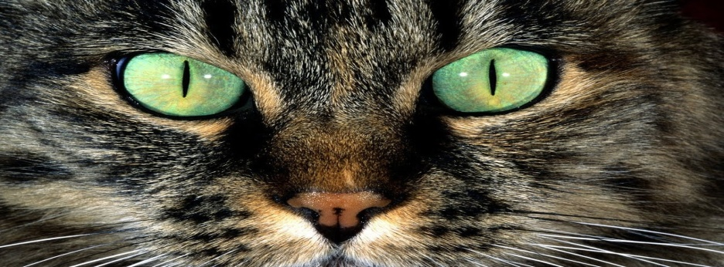
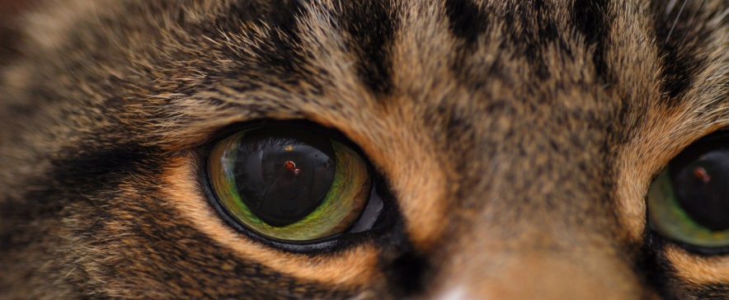
Чтобы понимать, что думает мой кот или как он реагирует, нужно только внимательнее присмотреться к нему. Вот для чего нужен хвост - чтобы объяснить свои намерения, настроения или самочувствия. У котов очень развито осязание. На его мордочке имеются чувствительные, осязательные волоски (усы), которые находятся справа и слева от носовых отверстий и представлены в виде усов. Усы играют главную роль в ориентации, и в темноте, лишённая усов кот будет наталкиваться на препятствия. Глаза у кота очень большие относительно размера головы. Но кроме размера глаз, кот от других млекопитающих отличаются и зрачками. Только кошки умеют так широко расширять и сужать до маленькой щелки зрачки, контролируя поток попадающего в них света. Такой орган зрения ― это главный инструмент хищника в охоте, необходимый животному для выживания. Многие считают, что кошка отлично видит в темноте. Так же я узнала, что если у кота очень сильно раскрыты зрачки, то он в режиме охотника, а если у него тоненькая ниточка зрачка, то он находится в полном спокойствии и гармонии.

Slide 7
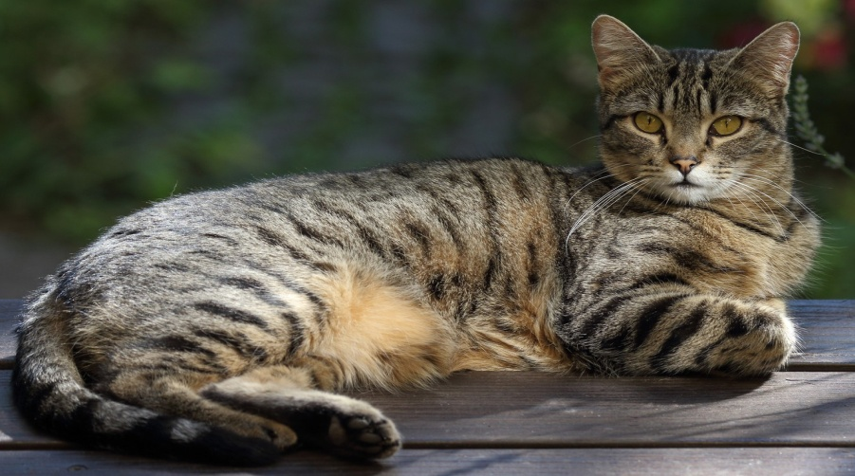
  Необычные факты о кошках.
Пока я изучала информацию о своем коте, узнали много интересного и нового о нем.
Оказывается, что:
- Рисунок на носике у каждой кошки уникален, так же, как у человека отпечатки пальцев;
- Сердце кошек бьётся в два раза быстрее, чем у человека;
Кошки самые ленивые млекопитающие и спят по 16 часов в день;

Slide 8
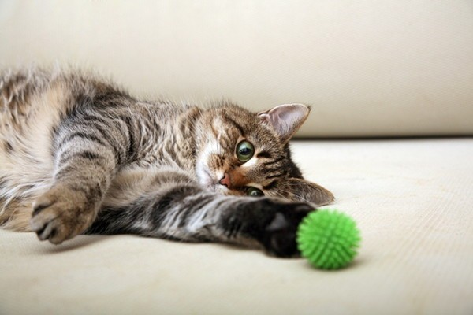
Эксперименты с кот Барс.
Правша или левша?
Все знают, что среди людей есть правши и левши. У животных также есть такое определение. И я решила узнать и о своем коте. (провела маленький эксперимент)
Задание№1. Подвесили фантик на ниточке над его головой и наблюдала, какой лапкой он будет трогать его. В итоге Барс и правой и левой лапкой 3 раза потрогал фантик. Потом я этот же фантик медленно стала тянуть перед носом, ровно посередине. Здесь уже Барс играл левой лапкой. (я сделала вывод, что мой кот левша)

Slide 9
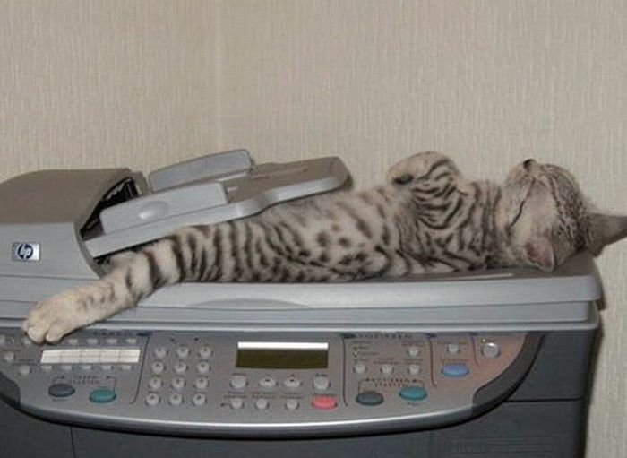
Кошки-синоптики?
Следующий эксперимент я провела над своим котом предсказывать погоду. Я наблюдала за ним на протяжении 3-х дней и обратила внимание, что Барс больше лежал у батарей. И пришла к выводу, что скоро будет похолодание. Так и получилось, что через несколько дней на улице было прохладно.

Slide 10
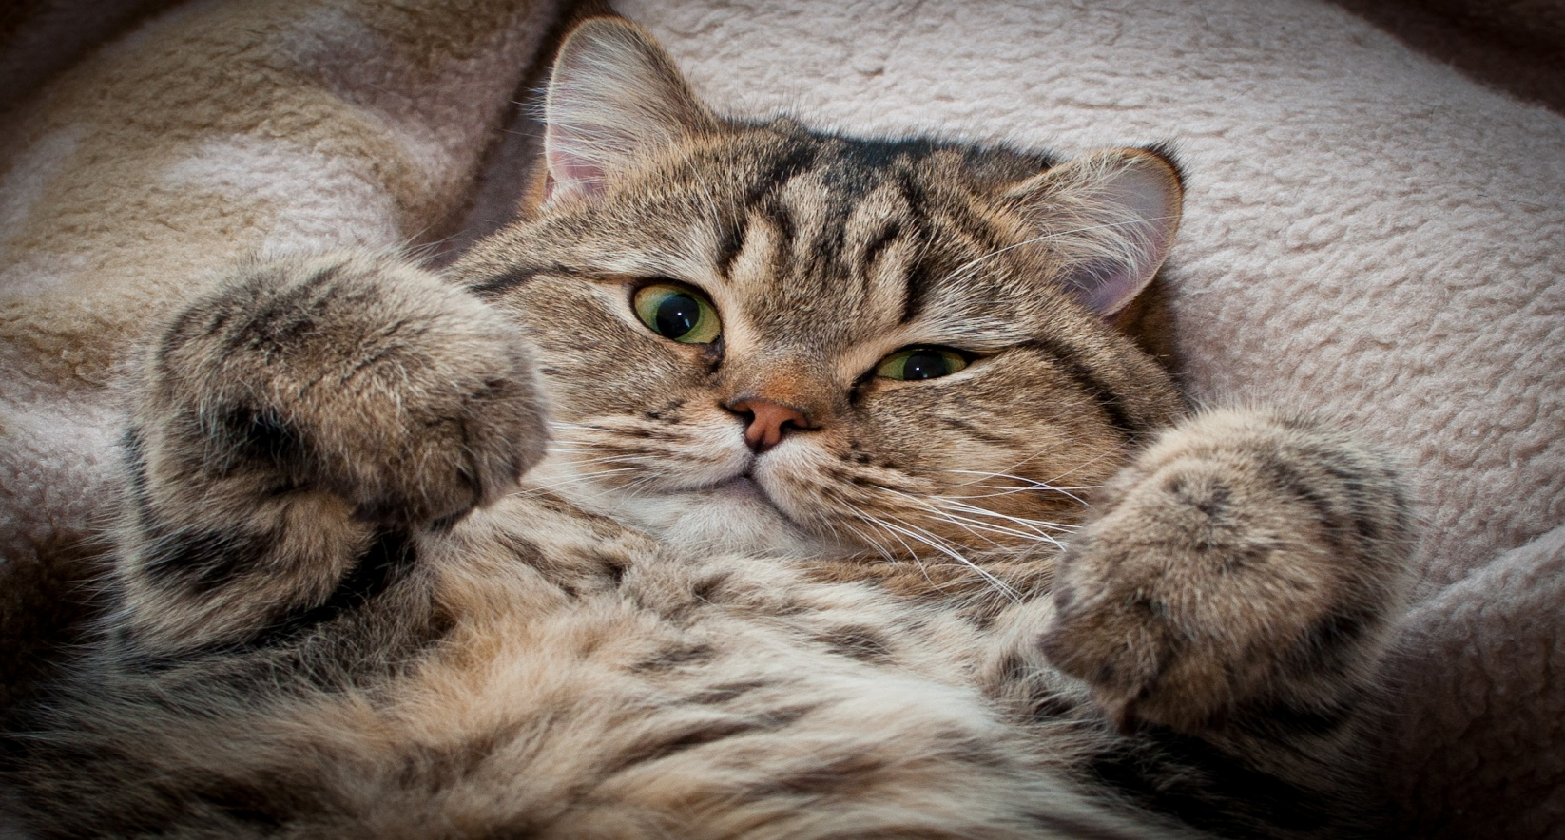
При любых изменениях в погоде кошка и себя ведёт по-разному: при улучшении погоды, например, облизывает лапки и умывается, начинает играть, смотрит в окно, лежит вверх брюшком. При дожде или снеге: моет лапкой ушки, бегает по квартире, запрыгивает на мебель, точит когти или пытается лечь где потеплее.

Slide 11
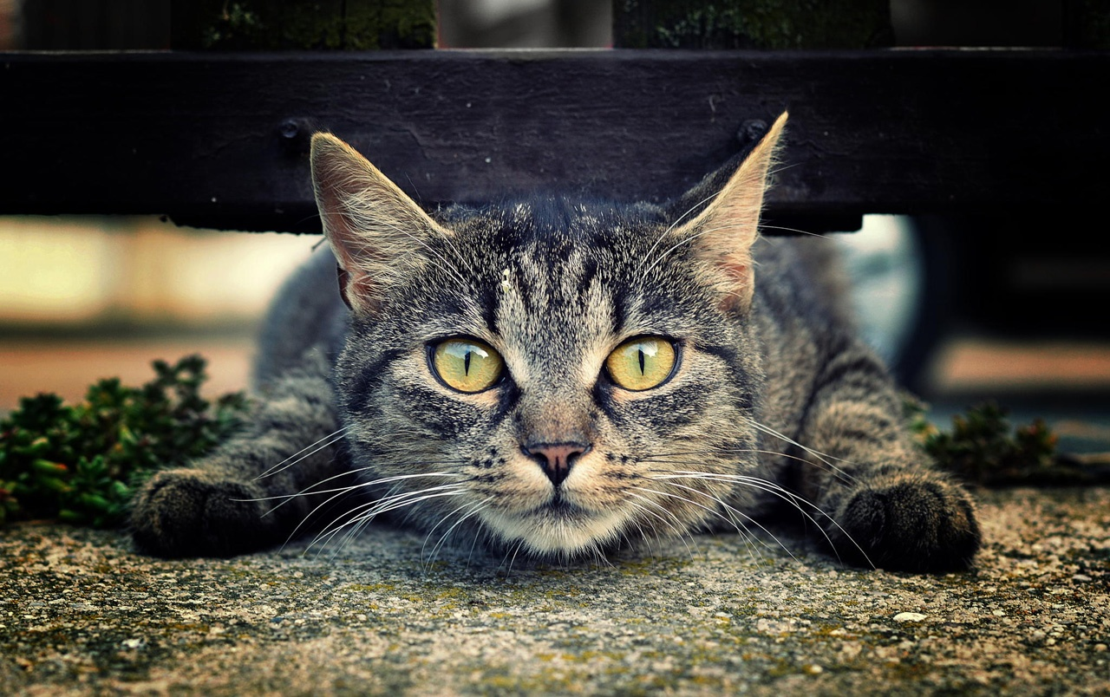
Заключение.
По итогам данной работы я узнала много интересного и нового о своем коте, да и вообще о семействе кошачьих:
Когда появились кошки, их историю одомашнивания, как они выглядят.
Ответила на вопросы, которые меня интересовали:
- зачем кошке хвост и усы?
- как видят наш мир кошки?
Собрали несколько интересных фактов о них.

Slide 12
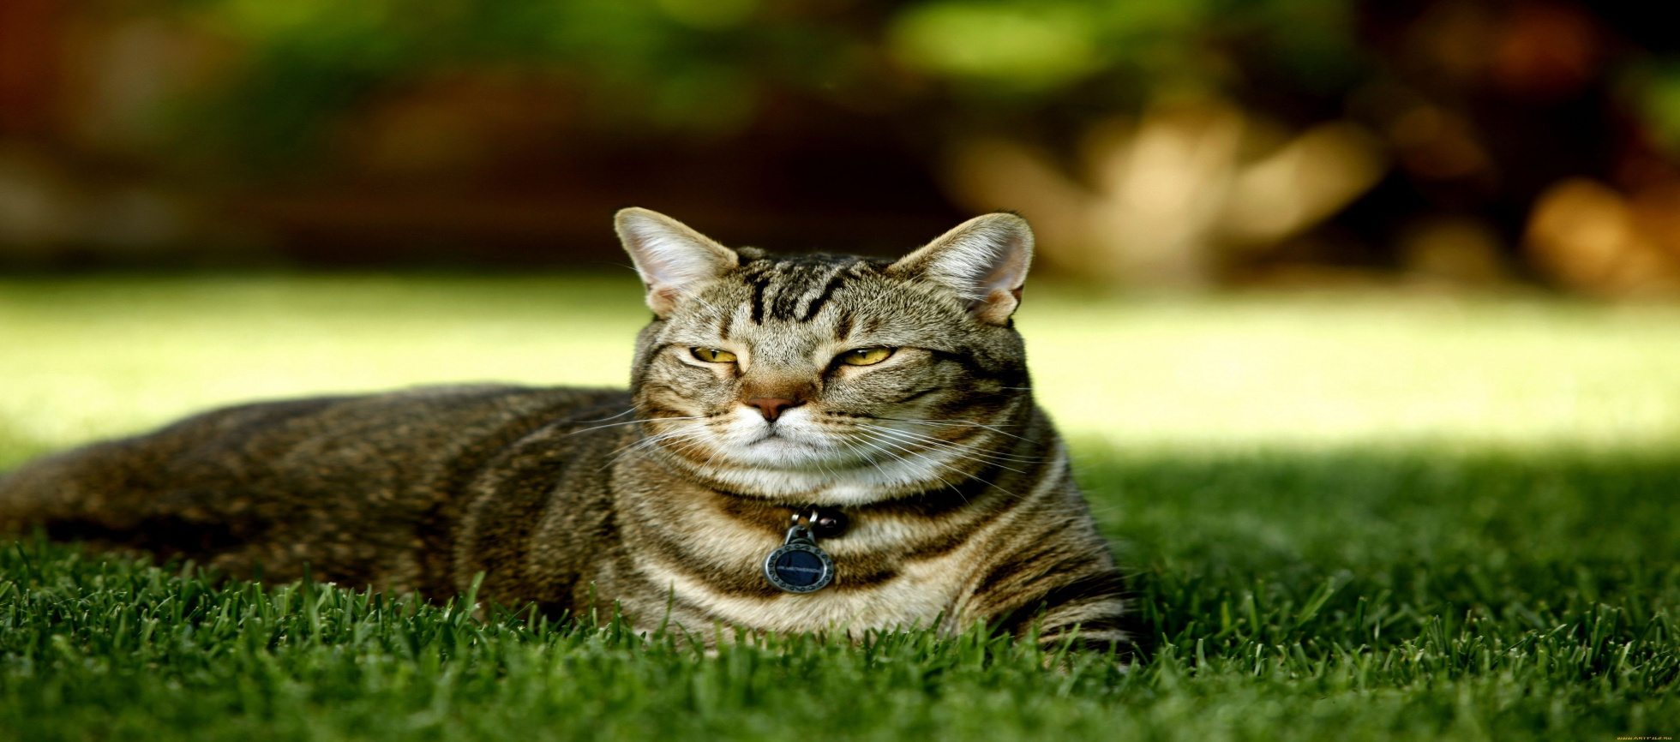
Список литературы:
И.В.Травина, "Домашние питомцы", самая первая энциклопедия. Москва, Росмэн, 2013;
Детская энциклопедия "Кошки и котята", Москва, Росмэн, 2014;
Энциклопедия "Я познаю мир. Кошки", АСТ Астрель, Москва;
Интернет- ресурсы;

Slide 13
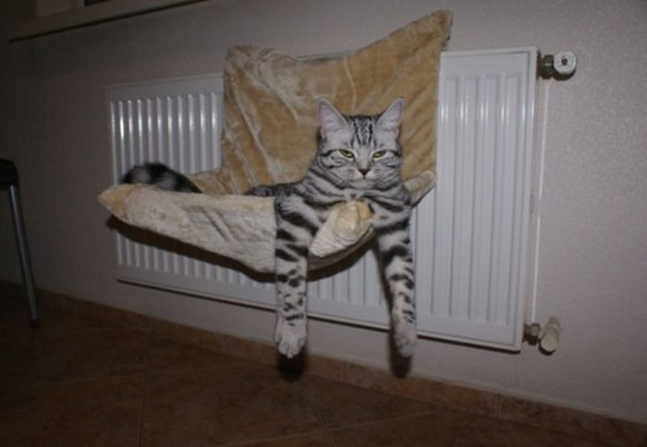
СПАСИБО ЗА ВНИМАНИЕ!

